Slide 1
제주 기업 현황
김호경

Slide 2
목차
분석 목적
제주도 내 기업 현황
결론
참고자료

Slide 3
분석 목적
기업이 제주에 위치하는 이유가 무엇인지

Slide 4
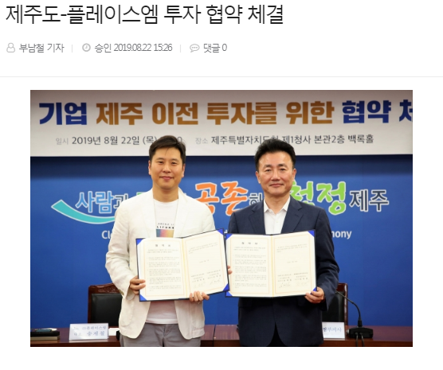
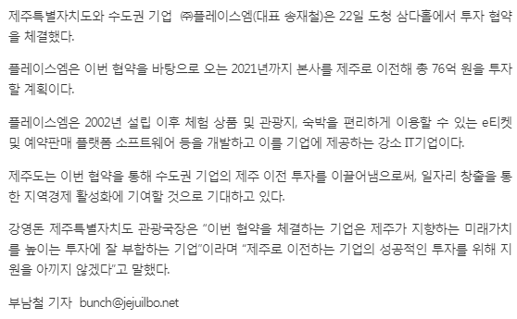
제주도 내 기업 현황
- 수도권 기업 제주 이전 사례

Slide 5
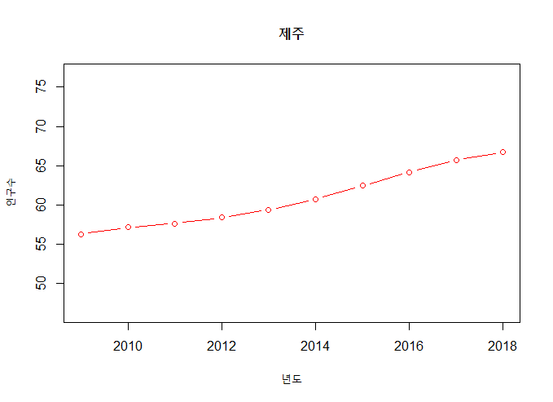
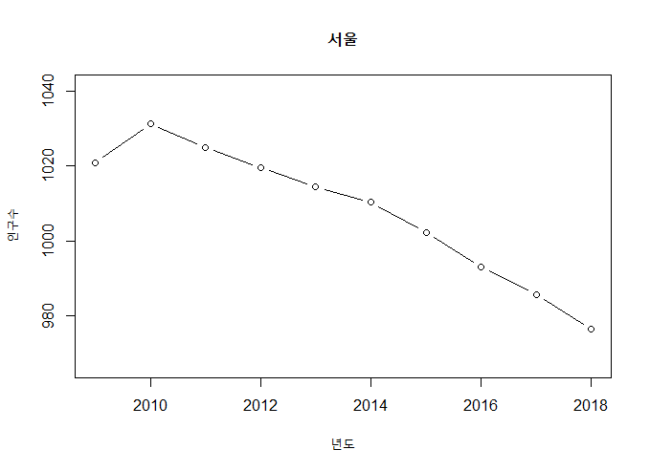
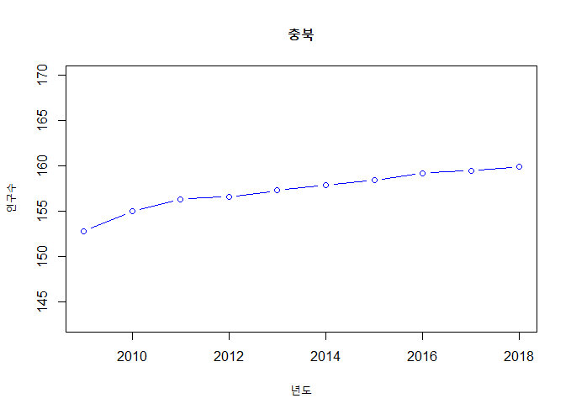
제주도 내 기업 현황
2010~2018년 연도별 인구(만명)
제주도 약 15만명 증가

Slide 6
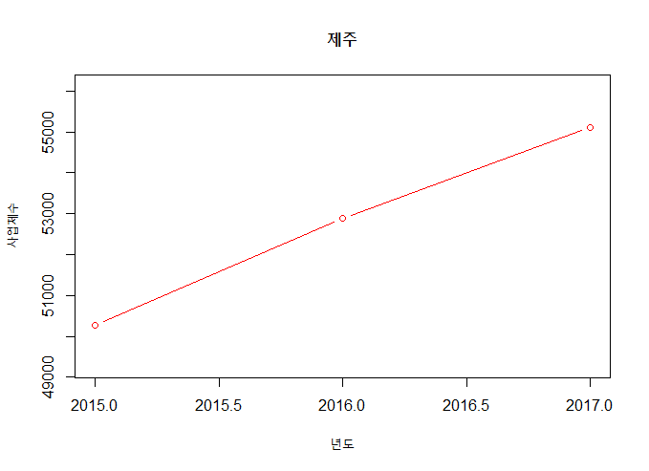
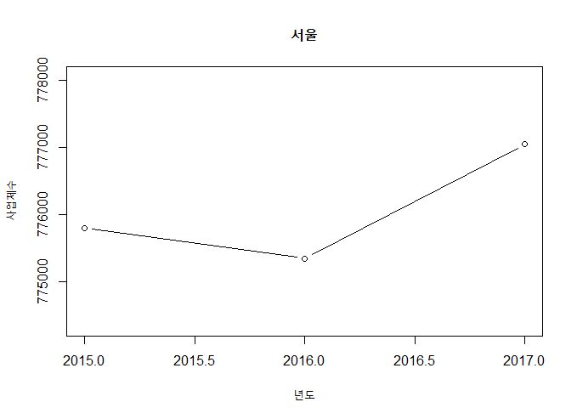
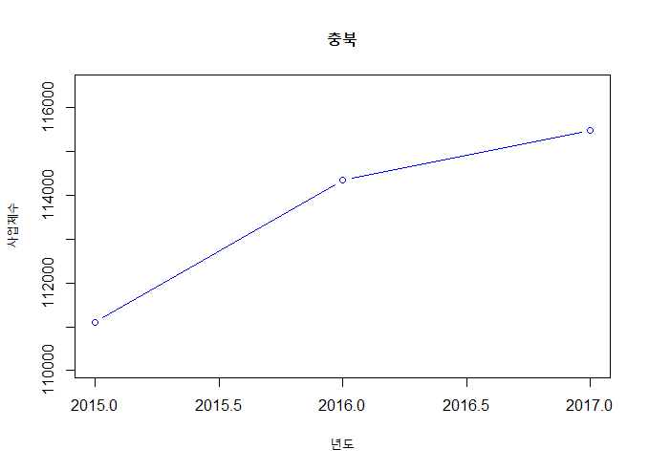
제주도 내 기업 현황
2015~2017년 연도별 사업체수
제주도 약 5,000개의 업체 증가

Slide 7
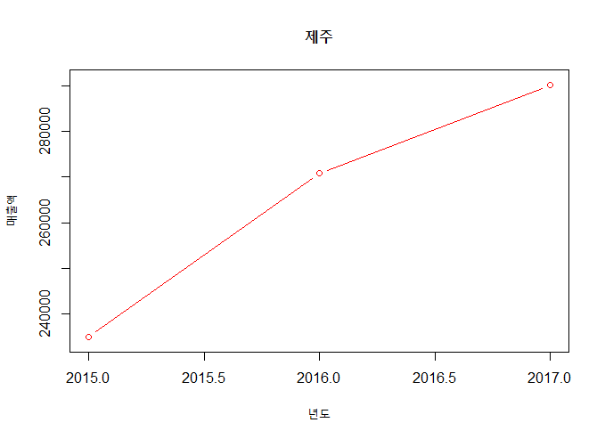
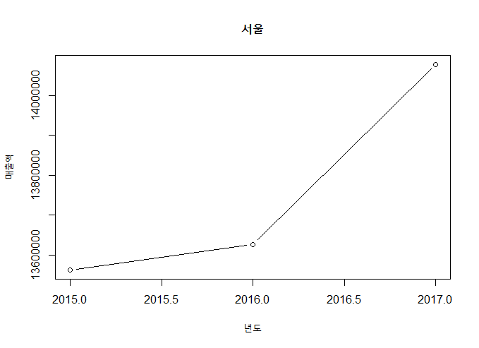
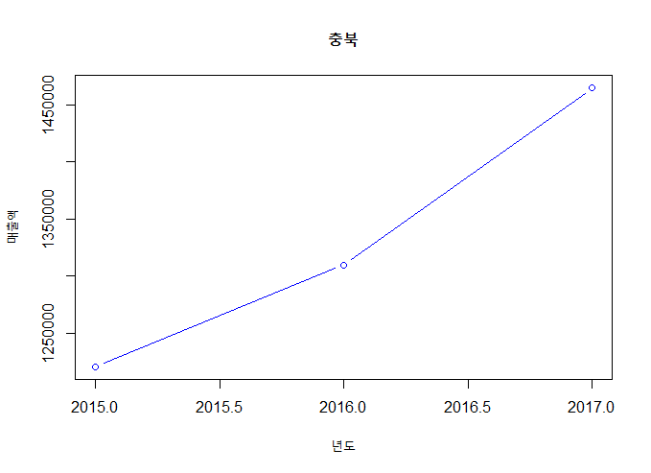
제주도 내 기업 현황
2015~2017년 연도별 매출액(억원)
제주도 약 6억원 증가

Slide 8
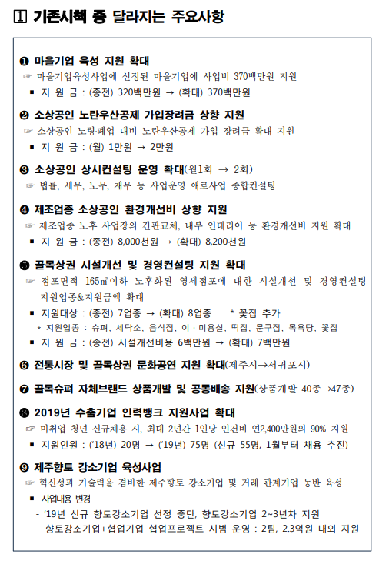
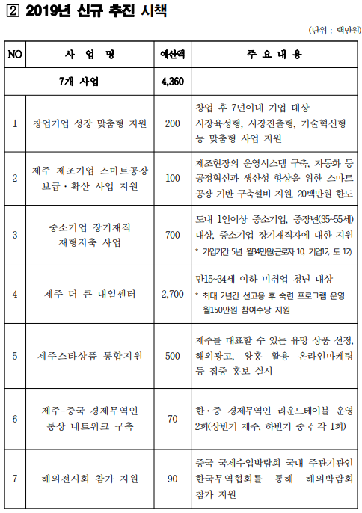
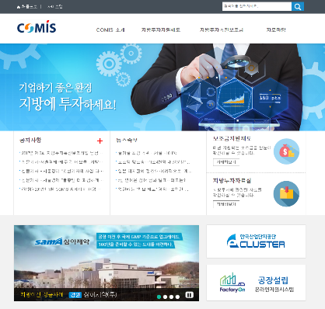

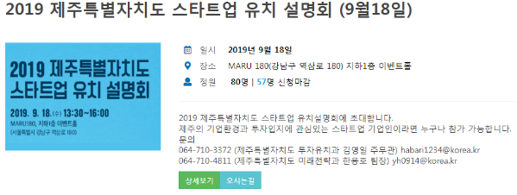
제주도 내 기업 현황
- 기업 지원 활동 및 정책
기업유치 설명회
지방투자촉진보조금 (다른 지역 대비 최대 10% 우대지원)
- 수도권 기업 제주 이전 지원, 신⋅증설 설비투자 지원
- 세제감면 혜택, 수출보조금 지원
문화산업 및 정보통신산업 지원
건물임대료, 설비장비구입비, 고용보조금
중소기업 경영안정 지원자금
창업 및 경쟁력 강화 지원자금
2019 중소기업육성시책
- 지원금, 지원대상 등 확대
기술지원, 생산/시험장비 지원 사업

Slide 9
결론
제주도 내 인구 증가, 기업 지원 활동 및 정책 등

Slide 10
참고자료
공공 데이터 포털 https://www.data.go.kr
제주 데이터 허브 https://www.jejudatahub.net
제주특별자치도 https://www.jeju.go.kr/
중소벤처기업부(중소기업통계) https://www.mss.go.kr/site/smba/foffice/ex/statDB/temaList.do
행정안전부(주민등록 인구통계) http://27.101.213.4/index.jsp
Invest JEJU http://www.investjeju.co.kr
"제주도-플레이스엠 투자 협약 체결", 『제주일보』, 2019.08.22, < http://www.jejuilbo.net>
제주특별자치도, “2019년 중소기업 육성시책”, 2019. 1

